Slide 1
ПРОЕКТ
«КТО НАС ЗАЩИЩАЕТ»
По предмету окружающий мир
Выполнила обучающаяся 3 класса Рявкина Валентина
Выполнил учащийся 3 класса
Чикин Артём

Slide 2
Цели и задачи проекта
Цель проекта:
Рассказать о специальных службах, созданных для защиты населения. Воспитание гражданственности
Задачи проекта:
Форма работы: индивидуальная
Этапы работы: Подготовка и сбор материалов, оформление проекта, выступление перед классом.
Сроки работы: краткосрочная
Планируемый результат: углубить знания о службах защиты населения, стоящих на страже жизни и здоровья граждан.
Актуальность проекта
В нашей жизни происходит много разных событий. События бывают как радостные, так к сожалению, и грустные. Неприятности могут подстерегать нас повсюду: находясь дома, в общественном транспорте или просто на улице. В серьезных ситуациях нам не обойтись без помощи взрослых, но не просто взрослых, а со специальным образованием.
Для того, чтобы обеспечить безопасность в повседневной жизни, были созданы специальные службы защиты населения.

Slide 3
1) 01 - Служба спасения В случае возникновения пожара или утечки газа следует мгновенно звонить в службу спасения.

Slide 4
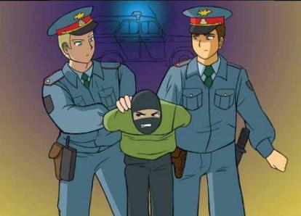
2) 02 - Полиция Если у вас возникла проблема преступного характера, то вам следует обратиться в полицию.

Slide 5
3) 112 - Вызов службы экстренной помощи с мобильного телефона 4) 03 - Медицинская помощь Если вы чувствуете себя плохо или кто-то из ваших родных или знакомых чувствует проблемы со здоровьем то вам следует обратиться в больницу или позвонить по номеру скорой помощи.

Slide 6
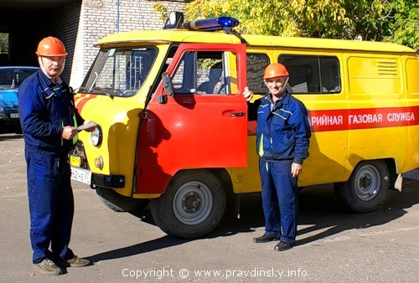
5) 04 - Аварийная ГОРГАЗ Если вы чувствуете запах газа, то следует быстро звонить в аварийную ГОРГАЗ.

Slide 7
Вывод: В жизни каждого человека случается немало разных событий. Угрозы могут подстерегать повсюду – на улице, дома. Данный проект помог мне узнать, какие службы смогут мне помочь в разных ситуациях. Я поняла, что представитель из каждой службы несет пусть маленький, но очень значимый вклад для защиты народа. Я испытываю чувство благодарности и гордости за них.

